Slide 1
A eficiência organizacional com base no gerenciamento de projetos: estudo de caso da AIESEC no Brasil
Universidade Federal do Maranhão
Centro de Ciências Sociais
Curso de Administração
Rafael Oliveira Carvalho Neto
Orientador: Prof. Me. Sérgio Sampaio Cutrim
São Luís – MA
2013

Slide 2
Roteiro
Introdução
Estudo da gestão de projetos
Processos de gerenciamento de projetos
As áreas de conhecimento
Mudança nas organizações
Estudo de caso
Metodologia
Análise dos Resultados
Considerações Finais

Slide 3
Introdução
Objetivos
Objetivo Geral
O objetivo geral é analisar a eficácia da estrutura organizacional com base no gerenciamento de projetos em função da eficiência nos resultados organizacionais.
Objetivos Específicos
Verificar a metodologia de aplicação e adequação a projetos;
Avaliar o resultado obtido pelo organização ao longo do ano de 2013;
Traçar um quadro comparativo entre resultados recentes.

Slide 4
Estudo da gestão de projetos
Introdução a projetos
Projeto é um empreendimento temporário que tem como fim a criação de um produto, serviço ou resultado único, por sua natureza ser temporária, esse empreendimento tem um início e término bem definidos (PMI, 2008);
O gerenciamento de projetos está diretamente relacionado com a garantia de obtenção das metas das organizações (PRADO, 2004);
Embora temporários, os projetos podem ajudar a atingir os objetivos organizacionais quando estão alinhadas com estratégica da organização (PMI, 2008);
O gerente de projetos é a pessoa responsável pelo andamento do projeto.

Slide 5
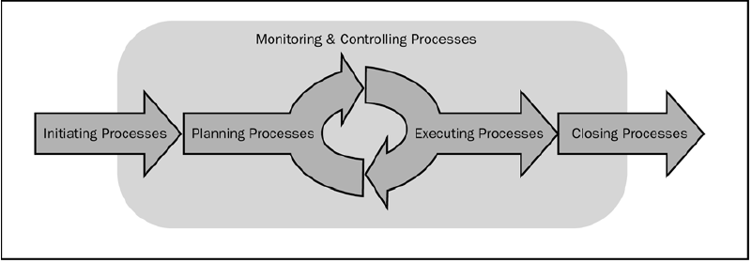
Estudo da gestão de projetos
Ciclo de vida e organização do projeto
A estrutura mais aceita hoje, do ciclo de vida de projetos é a apresentada pelo PMI (2008): Inicio do projeto, organização do projeto, execução do trabalho do projeto e encerramento do projeto.
Fonte: PMBOK (2004)

Slide 6
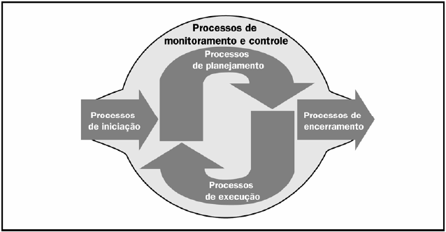
Processos de gerenciamento de projetos
Um processo é uma série de ações inter-relacionadas que visam gerar algum resultado (PMI, 2008)
Fonte: PMBOK (2004)

Slide 7
Mudança nas organizações
Atualmente os projetos vêm se tornando diferenciais nas organizações, boa parte das estratégias e as principais mudanças dentro das empresas têm sido executadas pro meio deles, tornaram-se um instrumento de mudança e desenvolvimento. (RABECHINI JR, 2003);
Um dos fatores determinantes para um sucesso do projeto, não são apenas orçamento, programação e critérios de desempenho, agora a satisfação do cliente é colocada como determinante. O sucesso de um projeto será avaliado pelo consumidor. (MEREDITH, 2003)
Administrar projetos vai além de adotar um guia e utilizar um modelo sistema gerencial de apoio, estas são ferramentas, se não entendido o funcionamento da gestão de projetos e trabalhada com uma metodologia adequada, são desperdícios para a empresa, elas precisam amadurecer. (RABECHINI JR E PESSOA, 2005)

Slide 8
Mudança nas organizações
Modelos de maturidade
Project Management Maturity Model (PMMM)
Organizational Project Management Maturity Model (OPM3)

Slide 9
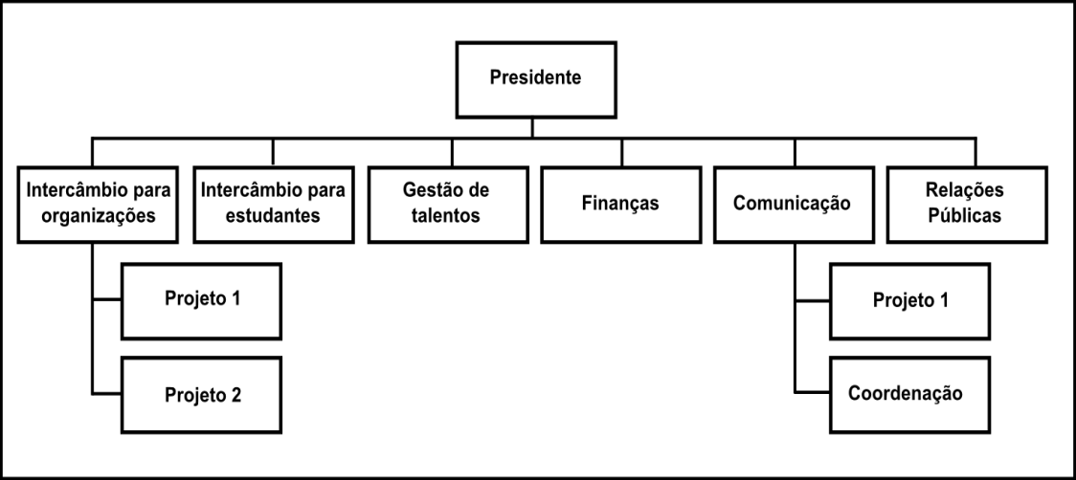
Estudo de caso
AIESEC
Atividade
Programas
AIESEC no Brasil
Nacional
Local
Fonte: O autor

Slide 10
Metodologia
Pesquisa bibliográfica
Livros e trabalhos acadêmicos.
Estudo de caso
Pesquisa realizada através do sistema gerencial da AIESEC Internacional (documento, planilhas e manuais).

Slide 11
Análise de dados da pesquisa
Resultados da eficiência no ano de 2012
Quadro 3: Quantidade de membros no ano de 2012
Ano | Quantidade
1º | 2518
2º | 2292
3º | 4147
4º | 1844
TOTAL | 10801
Quadro 4: Resultado de eficiência em intercâmbios sociais no ano de 2012
Trimestre | Realizados | Ef. | Selecionados | Ef. | Vagas abertas | Ef.
1º | 821 | 3 | 375 | 7 | 370 | 7
2º | 495 | 5 | 792 | 3 | 1122 | 2
3º | 637 | 7 | 364 | 11 | 799 | 5
4º | 741 | 2 | 1266 | 1 | 1334 | 1
TOTAL | 2694 | 4 | 2797 | 4 | 3625 | 3
Quadro 5: Resultado em intercâmbios profissionais no ano de 2012
Trimestre | Realizados | Ef, | Selecionados | Ef. | Vagas abertas | Ef.
1º | 176 | 14 | 141 | 18 | 208 | 12
2º | 124 | 18 | 162 | 14 | 271 | 8
3º | 159 | 26 | 132 | 31 | 284 | 15
4º | 115 | 16 | 160 | 12 | 327 | 6
TOTAL | 574 | 19 | 595 | 18 | 1090 | 10
Fonte: AIESEC International (2013)

Slide 12
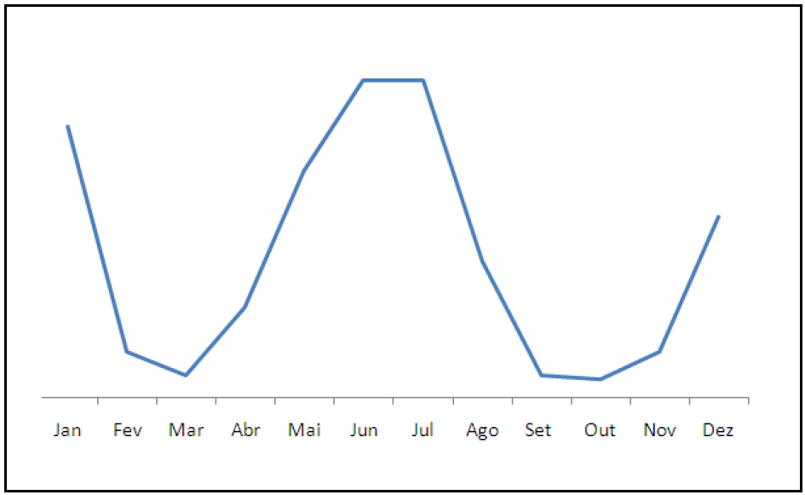
Análise de dados da pesquisa
Os coordenadores eram selecionados em dois momentos no fim e no meio do ano e iniciavam suas atividades em Janeiro e em Julho, havendo uma quebra no momento de pico de atividades, fazendo com que o foco nas atividades caísse e por consequência os resultados.
Fonte: AIESEC International (2013)

Slide 13
Análise de dados da pesquisa
Iniciação
Estudo de viabilidade: Através do questionário e das reuniões com os diretores locais, foi possível identificar quais lugares já trabalhavam com projetos, e as mudanças que trouxeram nos resultados de determinado escritório.
Desenvolvimento do termo de abertura: “Para trabalhar com o modelo de gestão de projetos, a fim de tornar as estruturas mais flexíveis, para crescermos no número de intercâmbios, tornando a proposição de valor dos programas mais atraentes e as operações mais eficientes” (AIESEC no Brasil, 2012)
Proposta: A organização trabalharia com projetos, seguindo o cronograma mundial, uma equipe só seria formada caso houvesse necessidade e fosse viável a execução de um projeto, o tempo seria mais curto, com duração de 2 a 3 meses.

Slide 14
Análise da dados da pesquisa
Planejamento
Desenvolvimento das atividades
Coletar os requisitos
Padronização das estruturas
Criação do portfólios de projetos
Testes
Comunicação
Planejamento da qualidade
Riscos

Slide 15
Análise de dados da pesquisa
Execução
Encontro nacional dos presidentes
Conferência nacional de liderança
Treinamentos on-line
Base do gerenciamento de projetos
Criação do cargo de Desenvolvimento
Elaboração de planejamento
Implementação de ferramentas
Mobilização da equipe
Encerramento

Slide 16
Análise de dados da pesquisa
Quadro 7 – Comparativo entre a execução do projeto e a metodologia proposta pelo PMI
Fases | Execução da AIESEC | PMI
Iniciação (Fase de idealização e aprovação) | Estudo de viabilidade, elaboração do documento “Trabalhando a estrutura de projetos”, contendo o objetivo do projeto e as mensuráveis. | Desenvolvimento do termo de abertura e identificar partes interessadas
Planejamento (Fase onde são organizadas e definidas as atividades) | Desenvolvimento das atividades, planejamento de requisitos, padronização das estruturas, criação do portfólio de projetos testes, definição da comunicação, planejamento da qualidade, definição dos riscos e possíveis soluções. | Planejar requisitos, escopo, cronograma, estimativa de custos, orçamento, qualidade, recursos humanos, comunicação, aquisição e avalia riscos.

Slide 17
Análise de dados da pesquisa
Quadro 7 – Comparativo entre a execução do projeto e a metodologia proposta pelo PMI
Fases | Execução da AIESEC | PMI
Execução (Fase de execução do planejado, as atividades propostas estão sedo realizadas e o projeto implementado) | Encontro nacional dos presidentes, conferência nacional e treinamentos on-line, criação do documento “Base do gerenciamento de projetos”, criação do cargo de Desenvolvimento, ferramenta de planejamento, Podio, AMT e NPS para auxilio na gestão dos projetos e processo seletivo para recrutamento de novos membros. | Gerenciamento do projeto, verificação do escopo, controla o cronograma, custos, controla e garante a qualidade, mobilização e gerenciamento da equipe, distribuição das informações, reporte de desempenho, monitora riscos e realiza aquisições.
Encerramento (Oficialização do termino das atividades) | Conferência para gerentes de projetos. | Encerramento do projeto e encerra aquisições

Slide 18
Análise de dados da pesquisa
Resultados obtidos em 2013
Quadro 8 - Quantidade de membros no ano de 2013
Ano | Quantidade
1º | 2750
2º | 3156
3º | 2916
4º | 1309
TOTAL | 10131
Quadro 9 - Resultado de eficiência em intercâmbios sociais no ano de 2013
Trimestre | Realizados | Ef. | Selecionados | Ef. | Vagas abertas | Ef.
1º | 997 | 3 | 535 | 5 | 550 | 5
2º | 802 | 4 | 1175 | 3 | 1784 | 2
3º | 884 | 3 | 567 | 5 | 1248 | 2
4º | 171 | 8 | 856 | 2 | 1306 | 1
TOTAL | 2854 | 4 | 3133 | 3 | 4888 | 2
Quadro 10 – Resultado de eficiência em intercâmbios profissionais no ano de 2013
Trimestre | Realizados | Ef. | Selecionados | Ef. | Vagas abertas | Ef.
1º | 167 | 16 | 129 | 21 | 229 | 12
2º | 173 | 18 | 222 | 14 | 385 | 8
3º | 191 | 15 | 162 | 18 | 295 | 10
4º | 68 | 19 | 107 | 12 | 237 | 6
TOTAL | 599 | 17 | 620 | 16 | 1146 | 9
Fonte: AIESEC International (2013)

Slide 19
Considerações Finais
Conclusão
Mudar uma organização para qualquer estrutura é algo que leva tempo para o alcance da maturação;
Trabalharam em um ciclo de vida de fase única; iniciação, planejamento, execução e encerramento, tendo como base o PMI;
Houve implantação de ferramentas de controle e de gestão, criação de processos comuns e de um portfólio de projetos, além de todo o suporte para a capacitação de todos os membros;
O fator que mais ficou evidente, é que não há qualquer modelo de maturidade
Em números, a organização obteve algumas alterações no quadro geral, aumentando a eficiência dos membros, mas de uma forma pouco expressiva.

Slide 20
Considerações Finais
Recomendações
A AIESEC deve trabalhar a gestão de projetos em um modelo de maturidade, trabalhando melhor processos, pessoas e a organização, criando um ambiente onde a nova estrutura esteja incorporada ao modelo de trabalho de todos os membros, tornando possível buscar constantemente evoluir e desenvolver novas práticas.

Slide 21
A eficiência organizacional com base no gerenciamento de projetos: estudo de caso da AIESEC no Brasil
Universidade Federal do Maranhão
Centro de Ciências Sociais
Curso de Administração
Rafael Oliveira Carvalho Neto
Orientador: Prof. Msc. Sérgio Sampaio Cutrim
São Luís – MA
2013

